Slide 1
TALLERES INTEGRADOS III: DIAGNÓSTICO POR IMAGEN
Soledad Bernabeu Mira
Curso 2018-2019
Hospital General Universitario de Elda
Presentado en el seminario de casos del día 12/04/2019 con el profesor Vicente Arrarte

Slide 2
CASO CLÍNICO
Varón de 48 años que acude a urgencias por HEMIPARESIA DERECHA y DISARTRIA de 30 minutos de evolución. No refiere otros síntomas acompañantes.
Antecedentes: RAM a penicilina, no HTA, no DM, no DLP. No hábitos tóxicos. Deportista. Iqx: manguito de los rotadores y ambos meniscos.
Exploración física: BEG, NH y NN.
-AC: rítmica, sin soplos audibles
-AP: MVC. No ruidos respiratorios.
-Abdomen: peristaltismo conservado, blando y depresible, no doloroso a la palpación, no signos de irritación peritoneal. No masas ni megalias.
-Exploración neurológica: consciente y orientado en las 3 esferas. DISARTRIA sin disfasia. Pupilas IC-NR. MOEs conservados. No paresia facial. No desviación de la comisura. No nistagmo, no signos meníngeos. SENSIBILIDAD DISMINUIDA EN CARA DERECHA y conservada en miembros. Fuerza en extremidades izquierdas 5/5 y en EXTREMIDADES DERECHAS 2-3/5. ROT (ROTULIANO) NO PRESENTE EN MID. DISMETRÍA DEDO-NARIZ EN MSD Y TOBILLO-RODILLA EN MID. No presenta signos meníngeos.

Slide 3
CASO CLÍNICO
Pruebas complementarias:
-AS, ECG y Radiografía de tórax sin hallazgos de interés.
-TC craneal : lesiones isquémicas crónicas bilaterales en ganglios basales. NO hay sangrado.
-AngioTC de TSA y polígono de Willis: sin alteraciones
EVOLUCIÓN:
-Se realiza trombolisis con rTPA
-TC craneal a las 24 horas de la trombolisis: no cambios respecto a estudio previo.
-Se decide realizar RMN encefálica.

Slide 4
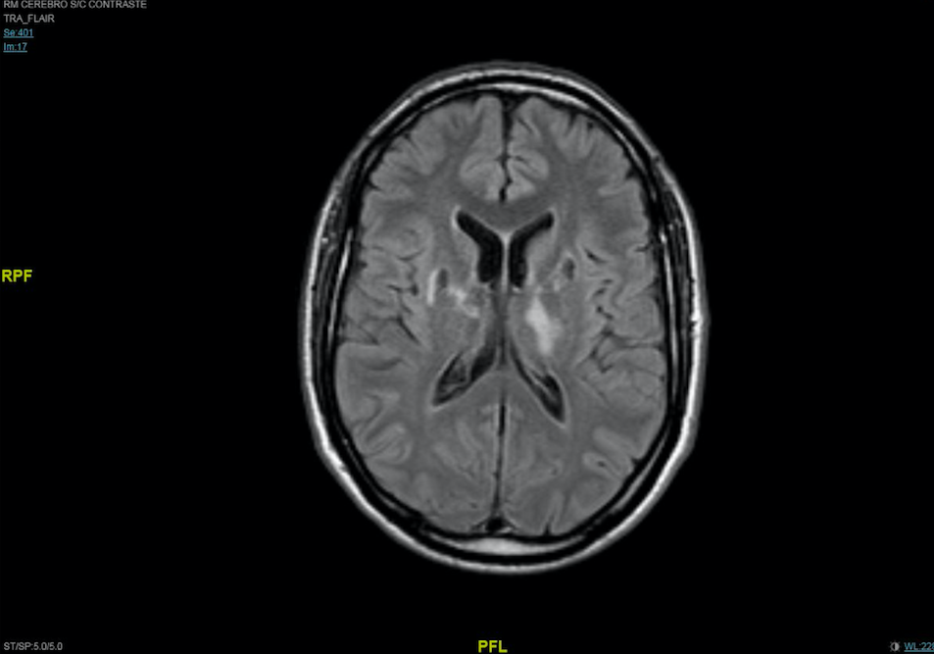
rmn

Slide 5
DIAGNÓSTICO
RMN: infarto lacunar agudo-subagudo con mínimo foco de sangrado en la región cápsulo-talámica izquierda. Múltiples infartos lacunares crónicos en ganglios basales (uno adyacente al asta frontal izquierda con extensión a la cápsula externa ipsilateral; el otro en la zona corona radiata derecha con extensión a la cápsula externa ipsiltaeral).
DIAGNÓSTICO: ICTUS ISQUÉMICO

